Slide 1
第3章
波动光学

Slide 2
教学基本要求
一 、 光的干涉
1、理解相干光的条件及获得相干光的方法；
2、掌握光程的概念以及光程差和相位差的关
系，理解在什么情况下的反射光有相位跃变；
3、能分析杨氏双缝干涉条纹及薄膜等厚干涉
条纹的位置；
4、了解迈克耳孙干涉仪的工作原理。

Slide 3
二 、光的衍射
1、了解惠更斯－菲涅耳原理及它对光的衍射现象的定
性解释；
2、理解用波带法来分析单缝的夫琅禾费衍射条纹分布
规律的方法，会分析缝宽及波长对衍射条纹分布的
影响；
3、理解光栅衍射公式 , 会确定光栅衍射谱线的位置，会
分析光栅常数及波长对光栅衍射谱线分布的影响；
4 、了解衍射对光学仪器分辨率的影响；
5 、了解x射线的衍射现象和布拉格公式的物理意义。

Slide 4
三、光的偏振
1、理解自然光与偏振光的区别;
2、理解布儒斯特定律和马吕斯定律;
3、了解双折射现象 ;
4、了解线偏振光的获得方法和检验方法 。

Slide 5
一、光的干涉
光的干涉现象：振动频率相同、振动方向相同、位相相同
或位相差恒定的两列简谐波相干，可以得到明暗相间的干
涉条纹。
分振幅法
2. 获得相干光的方法：
分波振面法

Slide 6
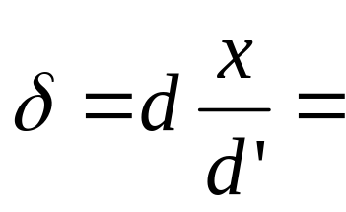

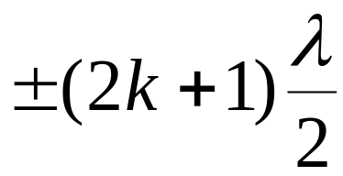

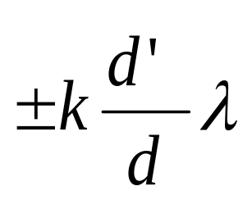

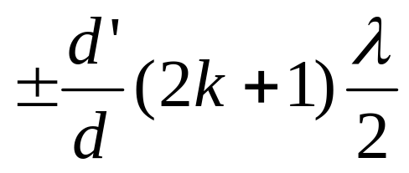
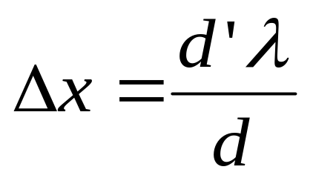
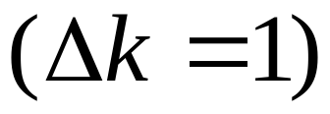
分波振面法
（1）杨氏双缝干涉
加强
减弱
明纹
暗纹
条纹间距

Slide 7
（2）菲涅尔双镜干涉
光源对双平面镜所成的虚像，相当于杨氏双缝的双缝，所有的干涉规律都与杨氏双缝相同。
（3）洛埃镜干涉
光源本身和光源对平面镜所成的虚像构成了杨氏双缝中的双缝，所有规律都与杨氏双缝同。但是在这里可以证明半波损失的存在。
当光从光疏介质向光密介质入射时，入射角接近90度（掠入射）和0度（正入射）时就会有半波损失。

Slide 8
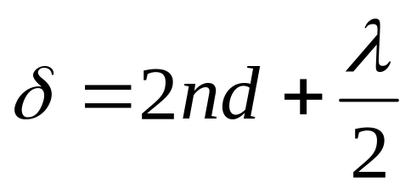
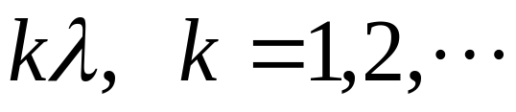
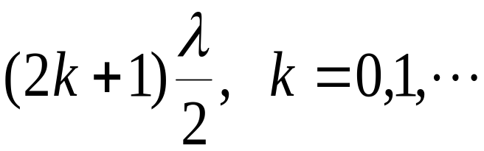
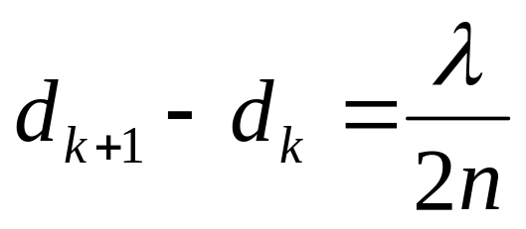
分振幅法
（1）等厚干涉（i 相同，d 不同）
（a）劈尖干涉
明纹
暗纹
相邻明纹（暗纹）间的厚度

Slide 9
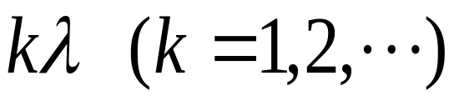
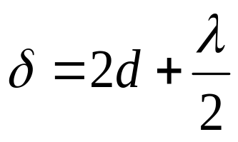
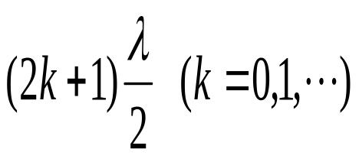
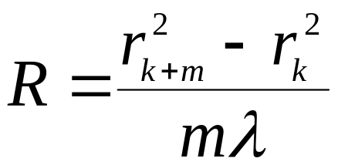
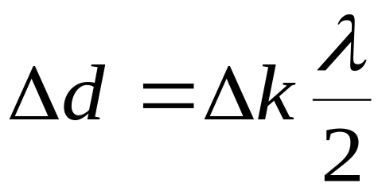
（b）牛顿环
明纹
暗纹
可以测量透镜的曲率半径
移动反射镜
（c）迈克耳孙干涉仪

Slide 10
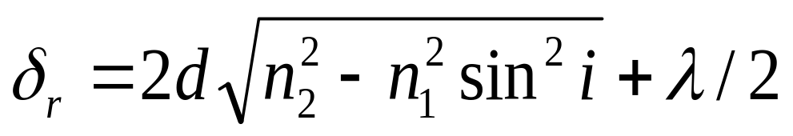


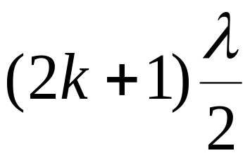

（2）等倾干涉
（a）平行平面薄膜干涉
明纹
暗纹

Slide 11
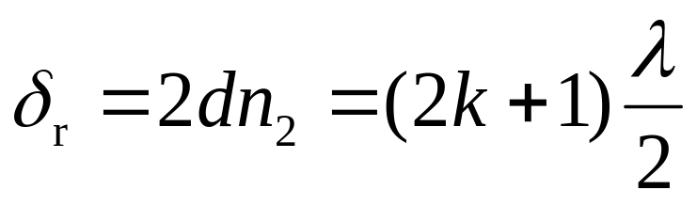



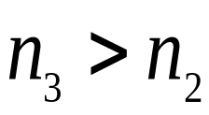
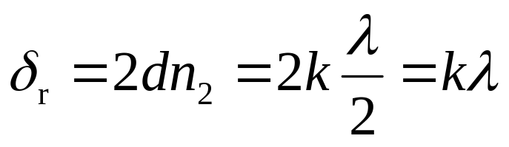
（b）增透膜（反射光干涉减弱）
2
3
玻璃
（c）增反膜（反射光干涉加强）

Slide 12
二、光的衍射
1、光的衍射现象：当光波在传播过程中遇到障碍物时，光
就不沿直线传播，它可以到达直线传播时所不能到达的
区域。
2、惠更斯 — 菲涅尔原理：从同一波阵面上各点发出的子
波传播到空间某一点时，该点的振动是这些子波在该
点相干叠加的结果。
3、菲涅耳衍射与夫琅和费衍射
菲涅尔衍射：光源、屏与缝相距有限远。
夫琅禾费衍射：光源、屏与缝相距无限远。

Slide 13

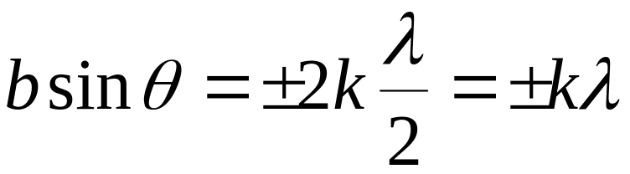
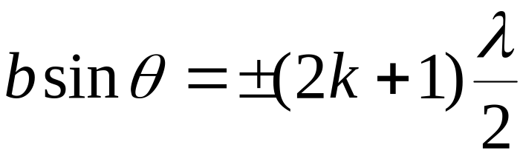
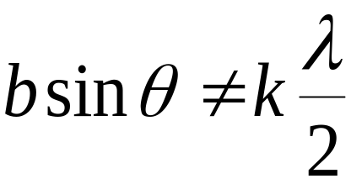

4、夫琅禾费单缝衍射
（1）明暗纹条件
中央明纹
（暗纹）
（明纹）
（介于明暗之间）

Slide 14
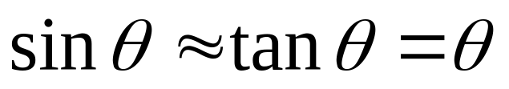
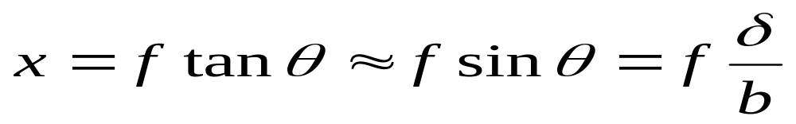
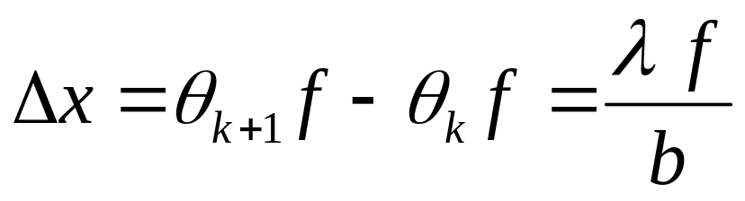
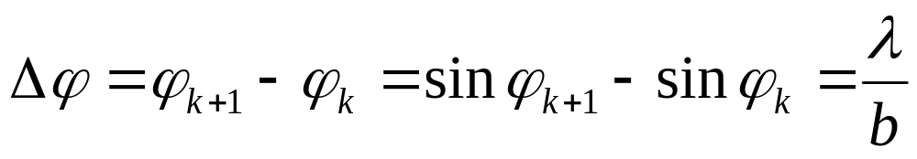
（2）条纹位置
（3）条纹线宽度
除了中央明纹外的其它明纹、暗纹的宽度
（4）条纹角宽度

Slide 15
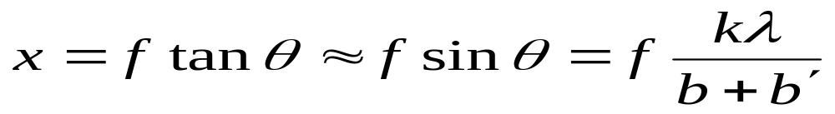
5、光栅衍射
（1）光栅方程（明纹位置）
（2）条纹位置

Slide 16
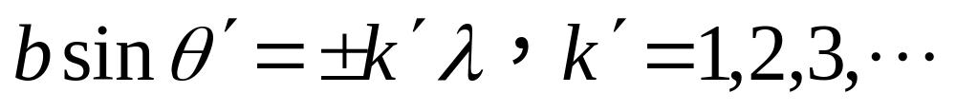
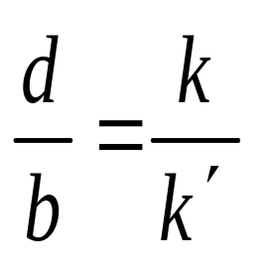
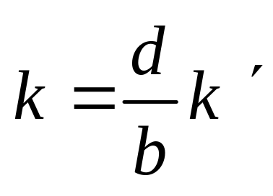
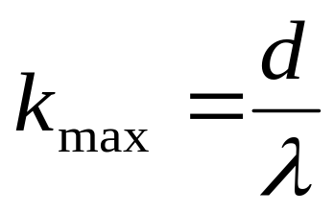
（3）缺级现象
干涉明纹位置：
衍射暗纹位置：
时，出现缺级。
干涉明纹缺级级次：
（4）最高级

Slide 17
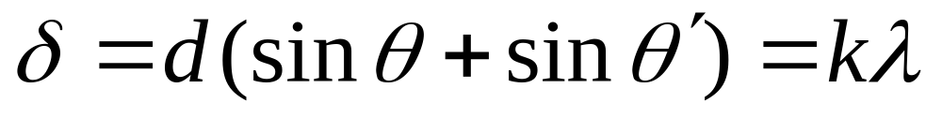
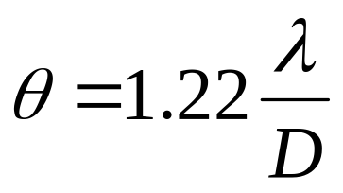
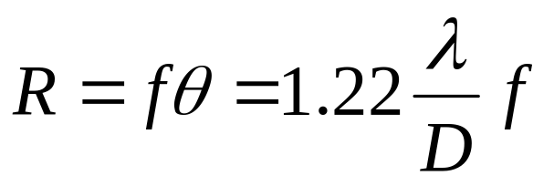
（5）斜入射
6、圆孔衍射
艾里斑对透镜光心的张角：
D是圆孔直径
艾里斑的半径：

Slide 18
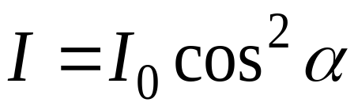
三、自然光与偏振光
1、自然光：在一切可能的方向都有光振动而各个方向的
光矢量的振幅又相等的光称为自然光。
2、线偏振光（偏振光）：只在一固定方向有光振动的光
叫线偏振光。
3、获得线偏振光的方法
（1）偏振片
马吕斯定律：

Slide 19
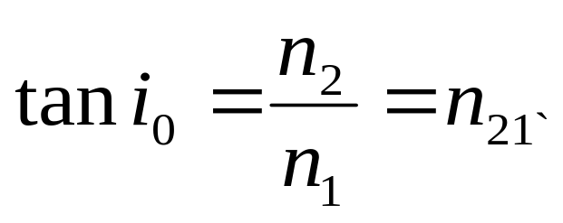
（2）反射起偏
布儒斯特定律
（3）折射起偏
平面玻璃片堆多次反射和折射，透射光为线偏振光。
（4）双折射起偏
晶体双折射的 o 光和e光均为偏振光。

Slide 20

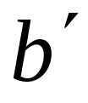

例：波长600nm的单色光垂直入射在一光栅上，第二级明条纹分别出现在sin =0.20 处, 第四级缺级。试问:
(1)光栅上相邻两缝的间距( +b)有多大?
(2)光栅上狭缝可能的最小宽度 有多大?
(3)按上述选定的 、b值，试问在光屏上
可能观察到的全部级数是多少?
解：(1)
( +b)
sinϕ
=
kλ
kλ
2×600
( +b)
=
=
=
6×10⁻⁴ (cm)
sinϕ
0.2

Slide 21

(2)单缝衍射的极小值条件
b
sinϕ
=
λ
+b
k
4
缺级条件为：
b
=
=
1
+b
6×10⁻⁴
∴
b
=
=
=1.5×10⁻⁴ (cm)
4
4
(3)
( +b)
sinϕ
=
±
kλ
当
sinϕ
=
1
时
+b
6.00×10⁻⁴
k
=
=
=10
λ
6.00×10⁻⁵

Slide 22
+b
6.00×10⁻⁴
k
=
=
=10
λ
6.00×10⁻⁵
明条纹的级数为：
k
=
0,±1,±2,±3,±5,±6,±7,±9
而当
k
=
±10
时
ϕ
=
90⁰
实际上是看不到这一级条纹的。

